Slide 1
16.4 运放在信号处理方面的应用
16.4.1 有源滤波器
滤波器是一种选频电路。
它能选出有用的信号，而抑制无用的信号，使一定频率范围内的信号能顺利通过，衰减很小，而在此频率范围以外的信号不易通过，衰减很大。
无源滤波器：由电阻、电容和电感组成的滤波器。
缺点：低频时体积大，很难做到小型化。
有源滤波器：含有运算放大器的滤波器。
优点：体积小、效率高、频率特性好。
按频率范围的不同，滤波器可分为低通、高通、带通和带阻等。

Slide 2
1. 有源低通滤波器
R_{F}
设输入为正弦波信号, 则有
R₁
Δ
∞
–
+
+
+
+
u_{o}
u_{i}
R
+
C
u_{C}
–
–
–
故：

Slide 3
若频率 ω 为变量，则电路的传递函数
其模为
| T(jω) |
| A_{uf0} |
O
ω₀
ω
幅频特性

Slide 4
当ω >ω₀时，| T(jω)| 衰减很快
| T(jω) |
显然，电路能使低于ω₀的信号顺利通过，衰减很小，而使高于ω₀的信号不易通过，衰减很大，称一 阶有源低通滤波器。
| A_{uf0} |
一阶
二阶
O
ω₀
ω
幅频特性
R_{F}
为了改善滤波效果，使 ω > ω₀ 时信号衰减得更快些，常将两节RC滤波环节串接起来，组成二阶有源低通滤波器。
R₁
Δ
∞
–
+
+
+
+
u_{o}
u_{i}
R
R
–
C
C
–

Slide 5
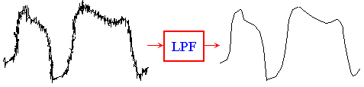

Slide 6
2. 有源高通滤波器
R_{F}
设输入为正弦波信号，则有
R₁
Δ
∞
–
+
+
+
+
u_{o}
u_{i}
C
–
R
–
故：

Slide 7
若频率 ω 为变量，则电路的传递函数
其模为
| T(jω) |
| A_{uf0} |
O
ω₀
ω
幅频特性
可见，电路使频率大于ω₀ 的信号通过 ，而小于ω₀ 的信号被阻止，称为有源高通滤波器。

Slide 8
16.4.2 电压比较器
电压比较器的功能：
电压比较器用来比较输入信号与参考电压的大小。当两者幅度相等时输出电压产生跃变，由高电平变成低电平，或者由低电平变成高电平。由此来判断输入信号的大小和极性。
用途：
数模转换、数字仪表、自动控制和自动检测等技术领域，以及波形产生及变换等场合 。
运放工作在开环状态或引入正反馈。

Slide 9
理想运放工作在饱和区的特点：
1. 输出只有两种可能 +U_{o (sat)} 或–U_{o (sat)}
当 u₊> u－ 时， u_{o} = +U_{o (sat)}
u₊< u－ 时， u_{o} = – U_{o (sat)}
不存在 “虚短”现象
2. i₊= i－ ≈ 0 仍存在“虚断”现象
u_{o}
+U_{o(sat)}
饱和区
u₊– u–
O
–U_{o(sat)}
电压传输特性

Slide 10
1. 基本电压比较器
u_{o}
动画
+U_{o(sat)}
R₁
Δ
∞
+
–
+
+
U_{R}
u_{i}
u_{i}
+
+
u_{o}
U_{R}
R₂
O
–
–
–
参考电压
–U_{o(sat)}
电压传输特性
运放处于开环状态
当 u₊>u– 时，u_{o}= +U_{o (sat)}
u₊<u– 时，u_{o}= –U_{o (sat)}
即 u_{i}<U_{R} 时，u_{o} = +U_{o (sat)}
u_{i} >U_{R} 时，u_{o} = – U_{o (sat)}
可见，在 u_{i} =U_{R} 处输出电压 u_{o} 发生跃变。
阈值电压(门限电平)：输出跃变所对应的输入电压。

Slide 11
输入信号接在反相端
u_{o}
R₁
+U_{o(sat)}
Δ
∞
+
–
+
+
U_{R}
+
+
u_{o}
u_{i}
u_{i}
U_{R}
R₂
O
–
–
–
–U_{o(sat)}
输入信号接在同相端
电压传输特性
R₁
u_{o}
Δ
∞
+
–
+U_{o(sat)}
+
+
U_{R}
+
+
u_{o}
u_{i}
R₂
U_{R}
u_{i}
–
–
–
O
u_{i} >U_{R}，u_{o}=+ U_{o (sat)}
u_{i} <U_{R}，u_{o}= –U_{o (sat)}
–U_{o(sat)}

Slide 12
输出带限幅的电压比较器
u_{o}
R₁
+U_{o(sat)}
Δ
∞
u_{o}'
+
–
R
+
+
U_{Z}
u_{i}
+
+
U_{R}
R₂
D_{Z}
u_{o}
U_{R}
O
u_{i}
–
–
–
–U_{Z}
–U_{o(sat)}
u_{i}<U_{R} 时，u_{o}' = +U_{o (sat)}
u_{i} >U_{R} 时，u_{o}' = – U_{o (sat)}
电压传输特性
设稳压管的稳定电压为U_{Z}，
忽略稳压管的正向导通压降
则 u_{i} < U_{R}，u_{o} = U_{Z}
u_{i} >U_{R}，u_{o} = –U_{Z}

Slide 13
过零电压比较器
u_{i}
R₁
Δ
∞
+
–
+
+
O
t
u_{i}
+
+
u_{o}
U_{R}
R₂
–
u_{o}
–
–
+U_{o(sat)}
u_{o}
+U_{o(sat)}
O
t
U_{R}= 0
–U_{o(sat)}
O
u_{i}
利用电压比较器
将正弦波变为方波
–U_{o(sat)}
电压传输特性

Slide 14
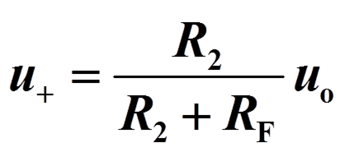
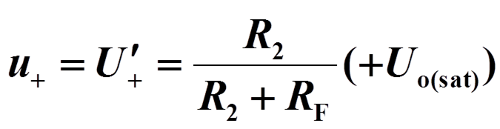
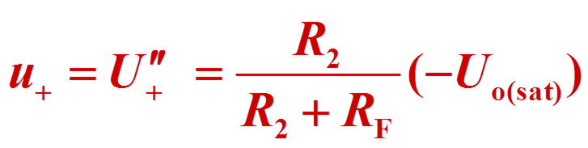
2. 滞回比较器
电路中引入正反馈
(1) 提高了比较器的响应速度；
(2) 输出电压的跃变不是发生
在同一门限电压上。
R₁
⊕
Δ
∞
+
–
－
+
+
u_{i}
－
+
u_{o}
–
R₂
–
R_{F}
门限电压受输
出电压的控制
当 u_{o} = + U_{o(sat)}， 则
上门限电压
当 u_{o} = – U_{o(sat)}， 则
下门限电压

Slide 15
上门限电压 U'₊ ：
u_{i} 逐渐增加时的门限电压
R₁
Δ
∞
+
–
+
+
u_{i}
+
下门限电压U"₊：
u_{i} 逐渐减小时的门限电压
u_{o}
–
R₂
–
两次跳变之间具有迟
滞特性——滞回比较器
R_{F}
u_{o}
u_{i}
+U_{o(sat)}
O
t
O
u_{i}
u_{o}
+U_{o(sat)}
–U_{o(sat)}
O
t
电压传输特性
–U_{o(sat)}

Slide 16
u_{o}
当参考电压U_{R}不等于零时
+U_{o(sat)}
R₁
Δ
∞
+
–
+
+
u_{i}
+
O
u_{i}
u_{o}
+
R₂
–
U_{R}
–
–U_{o(sat)}
–
R_{F}
根据叠加原理，有
电压传输特性
可见：
传输特性不再对称于纵轴，
改变参考电压U_{R}，可使传输特性沿横轴移动。

Slide 17
定义：回差电压
结论：
1. 调节R_{F} 或R₂ 可以改变回差电压的大小。
2. 改变U_{R}可以改变上、下门限电压， 但不影回差
电压ΔU。
与过零比较器相比具有以下优点：
1. 改善了输出波形在跃变时的陡度。
2. 回差提高了电路的抗干扰能力，ΔU越大，抗干扰
能力越强。
电压比较器在数据检测、自动控制、超限控制报警和波形发生等电路中得到广泛应用。

Slide 18
R₁
R₁
Δ
∞
Δ
∞
+
–
+
–
+
+
+
+
u_{i}
+
u_{i}
+
u_{o}
u_{o}
R₂
+
R₂
–
–
–
U_{R}
–
–
R_{F}
R_{F}
（1）
（2）
例：电路如图所示，±U_{o(sat)} =±6V，U_{R} = 5V，
R_{F} = 20kΩ，R₂ =10kΩ，求上、下门限电压。
解：对图（1）
上门限电压
下门限电压

Slide 19
R₁
R₁
Δ
∞
Δ
∞
+
–
+
–
+
+
+
+
u_{i}
+
u_{i}
+
u_{o}
u_{o}
R₂
+
R₂
–
–
–
U_{R}
–
–
R_{F}
R_{F}
（1）
（2）
例：电路如图所示，±U_{o(sat)} =±6V，U_{R} = 5V，
R_{F} = 20kΩ，R₂ =10kΩ，求上、下门限电压。
解：对图（2）

Slide 20
R₁
R₁
Δ
∞
Δ
∞
+
–
+
–
+
+
+
+
u_{i}
+
u_{i}
+
u_{o}
u_{o}
R₂
+
R₂
–
–
–
U_{R}
–
–
R_{F}
R_{F}
（1）
（2）
u_{o}
u_{o}
6
6
u_{i}
u_{i}
-2
O
2
O
5.33
1.33
-6
-6
图(1)的电压传输特性
图(2)的电压传输特性

Slide 21
16.5 运放在信号测量方面的应用
在自动控制和非电测量等系统中，常用各种传感器将非电量(如温度、应变、压力和流量等) 的变化转换为电信号(电压或电流) ，而后输入系统。但这种非电量的变化是缓慢的，电信号的变化量常常很小 ( 一般只有几毫伏到几十毫伏)，所以要将电信号加以放大。
测量放大电路的作用是将测量电路或传感器送来的微弱信号进行放大，再送到后面电路去处理。
一般对测量放大电路的要求是输入电阻高、噪声低、稳定性好、精度及可靠性高、共模抑制比大、线性度好、失调小、并有一定的抗干扰能力。

Slide 22
测量放大器的原理电路
对A₁和A₂有
Δ
∞
+
+
u_{i1}
+
A₁
R6
–
+
u_{o1}
R₄
Δ
∞
对A₃有
–
R₂
–
+
+
u_{i}
–
R₁
R₄
A₃
R₂
+
u_{o}
u_{o2}
R₆
–
Δ
∞
u_{i2}
–
+
+
A₂
–
+
改变R₁的阻值，即可调节电压放大倍数

Slide 23
16.6 运放在波形产生方面的应用
波形发生器的作用：
产生一定频率、幅值的波形（如正弦波、方波、三角波、锯齿波等）。
特点：不用外接输入信号，即有输出信号。

Slide 24
16.6.1 矩形波发生器
充电
C
R_{F}
1. 电路结构
–
+
由滞回比较器、
u_{C}
Δ
∞
RC充放电电路组成，
–
–
U_{R}
+
+
+
+
u_{o}
电容电压u_{C} 即是比较器的输入电压，
R₂
–
R₁
电阻R₂两端的电压U_{R}即是比较器的参考电压。
2. 工作原理
设电源接通时， u_{o} = +U_{o(sat)} ，u_{C}(0) = 0。
u_{o} 通过 R_{F} 对电容C充电， u_{C} 按指数规律增长。

Slide 25
充电
2. 工作原理
C
R_{F}
动画
当 u_{o} = +U_{o(sat)}时，电容充电， u_{C}上升，
–
+
u_{C}
Δ
∞
–
–
U_{R}
+
+
+
+
u_{o}
R₂
–
当u_{C}= U_{R} 时，u_{o} 跳变成 –U_{o(sat)}
R₁
C
放电
R_{F}
电容放电， u_{C}下降，
–
+
u_{C}
Δ
∞
–
–
U_{R}
+
+
+
当 u_{C}= –U_{R} 时，u_{o} 跳变成
+U_{o(sat)} ，电容又重新充电。
+
u_{o}
R₂
–
R₁

Slide 26
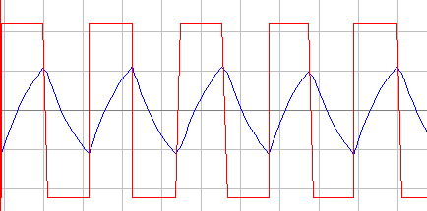
3. 工作波形
+ U_{o(sat)}
u_{o}
充电
放电
u_{C}
t₁
t₂
t₃
T₁
T₂
–U_{o(sat)}
T
4. 周期与频率
T = T₁+T₂
电容充放电过程，u_{C} 的响应规律为

Slide 27
在充电过程中
在放电过程中
充放电时间常数相同：τ = RC
矩形波的周期
矩形波的频率
矩形波常用于数字电路中作为信号源

Slide 28
16.6.3 三角波发生器
1. 电路结构
C
R₆
Δ
∞
R₃
u_{o1}
R₄
–
Δ
∞
+
–
+
A₁
+
+
+
A₂
u_{o}
–
R₁
R₅
R₂
D_{Z}
A₁：滞回比较器
因 u– = 0 ，
所以当 u₊ = 0 时， A₁状态改变
A₂：反相积分电路

Slide 29
2. 工作原理
动画
C
A₁：滞回比较器
因 u- = 0 ，所以当 u₊ = 0时，A₁状态改变
R₆
Δ
∞
R₃
u_{o1}
R₄
∞
–
+
Δ
–
+
+
+
A₁
A₂
+
u_{o}
R₅
–
R₂
R₁
D_{Z}
当
输出 u_{o1} 改变(+U_{Z} 跃变到–U_{Z} 或 –U_{Z} 跃变到 +U_{Z})，
同时积分电路的输入、输出电压也随之改变。

Slide 30
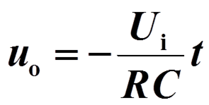
3. 工作波形
动画
u_{o}
u_{o1}
U_{Z}
O
t
T₁
T₂
–U_{Z}
T
4. 周期与频率
T = T₁+ T₂ = 2T₁ = 2T₂
(1) 改变比较器的输出 u_{o1}、电阻R₁ 、R₂ 即可改变三角波的幅值。
(2) 改变积分常数RC 即可改变三角波的频率。

